Slide 1




ЧАС ПО ФГОС
«Реализуем обновлённый ФГОС: методические разработки в помощь педагогу»
1. Основные вопросы, поступившие на горячую линию.
- Изменения в закон об образовании, во ФГОС об учебном предмете «Труд (технология)» и «Основы безопасности и защиты
Родины».
2. Методические разработки для учителей предметиков на образовательных сайтах
3. Новые курсы для учителей с 12.03.2024г. в Институте развития образования Пермского края

Slide 2
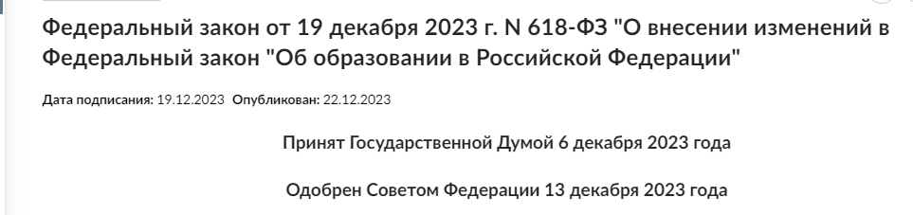
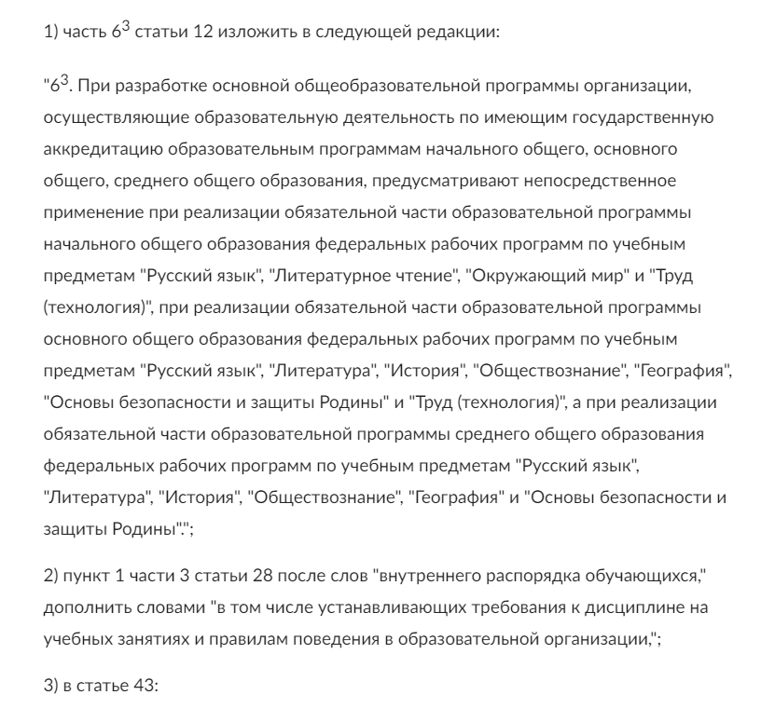
https://rg.ru/documents/2023/12/22/document-618-fz-ob-obrazovanii.html
Внесены изменения ФЗ «Об образовании в РФ»:
О предметах имеющих непосредственное применение
Начальное общее образование:
закреплено название учебного предмета
«Труд ( технология)»
Основное общее образование
- закреплено название учебного предмета
«Труд ( технология)»
- закреплено название учебного предмета
«Основы безопасности и защиты Родины»
Среднее общее образование
- закреплено название учебного предмета
«Основы безопасности и защиты Родины»
О введении с 1.09.2024 — предметов Труд (технология), «Основы безопасности и защиты Родины»

Slide 3
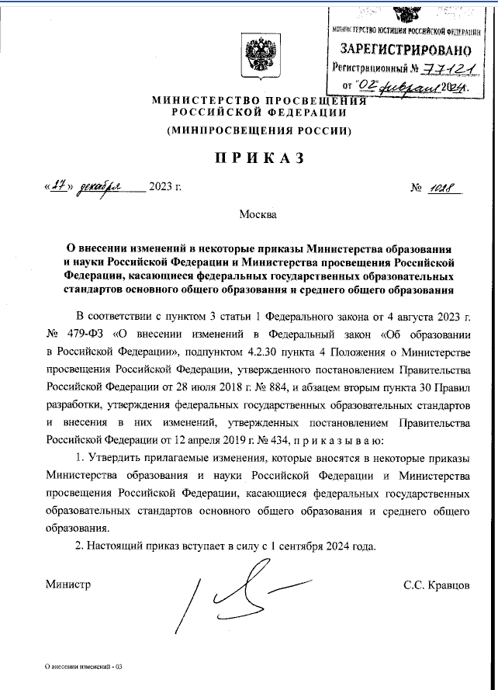
http://publication.pravo.gov.ru/document/0001202402050004?index=1
1.Приказ Министерства просвещения Российской Федерации от 27.12.2023 № 1028. Зарегистрирован в Минюсте 02.02.2024
"О внесении изменений в некоторые приказы Министерства образования и науки Российской Федерации и Министерства просвещения Российской Федерации, касающиеся федеральных государственных образовательных стандартов основного общего образования и среднего общего образования".
Документ опубликован на официальном интернет-портале правовой информации. Приказ вступит в силу с 1 сентября 2024 года.

Slide 4
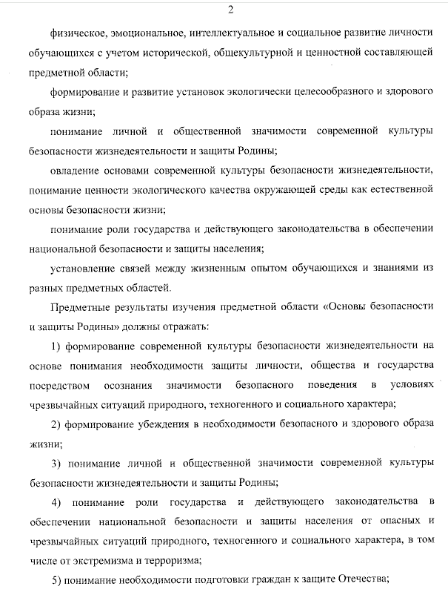
http://publication.pravo.gov.ru/document/0001202402050004?index=1
ФГОС ООО. Закреплена предметная область «Основы безопасности и защиты
Родины», определены предметные результаты
В рамках курса «Основы безопасности и защиты
Родины» обучающиеся будут изучать:
- конструктивное общение, навыки отличия опасного поведения, в том числе криминального характера, и в том числе в цифровой среде.
-основы безопасного поведения и возможные источники опасности в окружающей среде
-изучать ПДД, основы пожарной безопасности, правила поведения в транспорте и на природе, запоминать порядок действий при любых ЧС природного характера и пр.
-элементы начальной военной подготовки

Slide 5
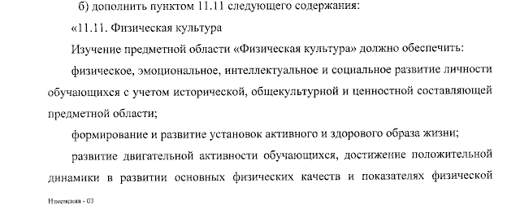
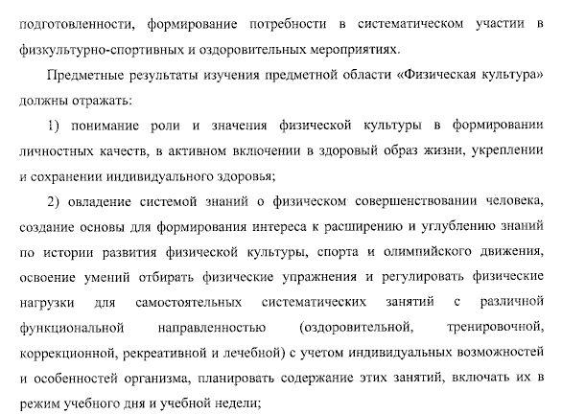
http://publication.pravo.gov.ru/document/0001202402050004?index=1
ФГОС ООО.
Дополнения в изучение предметной области «Физическая культура»:
- Скорректированы предметные результаты с учетом правил безопасности, необходимости выполнения нормативов ГТО
-уточнены результаты обучения Физической культуре детей с ОВЗ (слепых слабовидящих,
с нарушениями опорно- двигательного аппарата и др.)
Школы сами вправе определять в какой последовательности учащиеся будут осваивать модули учебного предмета «Основы безопасности и защиты Родины».

Slide 6
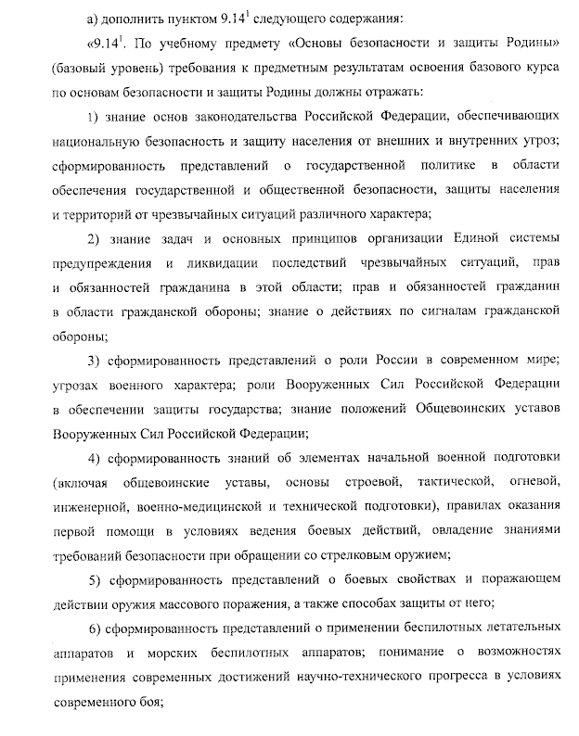
http://publication.pravo.gov.ru/document/0001202402050004?index=1
ФГОС СОО. Закреплена предметная область «Основы безопасности и защиты
Родины», определены предметные результаты
( базовый уровень)
В рамках курса «Основы безопасности и защиты
Родины» обучающиеся будут изучать:
-основы законодательства РФ и госполитики, обеспечивающих нацбезопасность
-принципы организации Единой системы предупреждения и ликвидации последствий ЧС,
- роли ВС РФ в обеспечении защиты государства, применения БПЛА,
- основы медицинских знаний, приемам оказания первой помощи, понимать что такое вирусное и инфекционное заболевание,

Slide 7
http://publication.pravo.gov.ru/document/0001202402050004?index=1
ФГОС СОО. Внесены изменения в учебный план
В 13 обязательных предметов внесен предмет «Основы безопасности и защиты Родины» вместо ОБЖ
Важно планировать с 1.09.2024 для реализации обновленных ФГОС ООО, ФГОС СОО- на основе внесенных изменений в Федеральные рабочие программы корректировать
И рабочие программы педагогов по учебным предметам Труд (Технология), Основы безопасности и защиты РОдины.

Slide 8
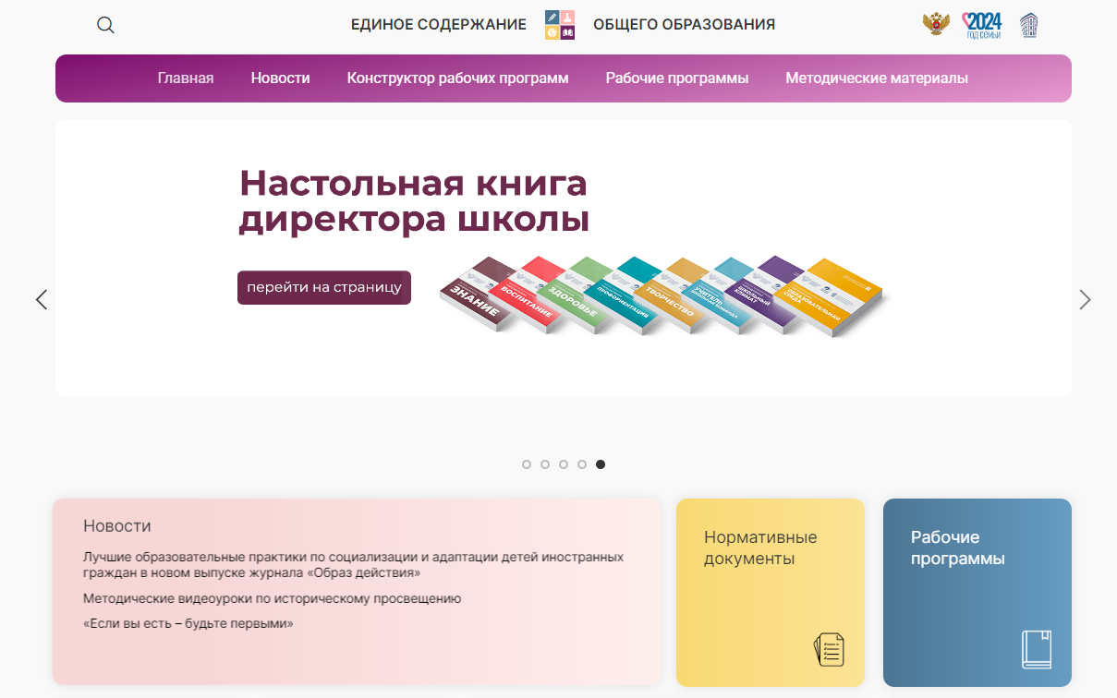
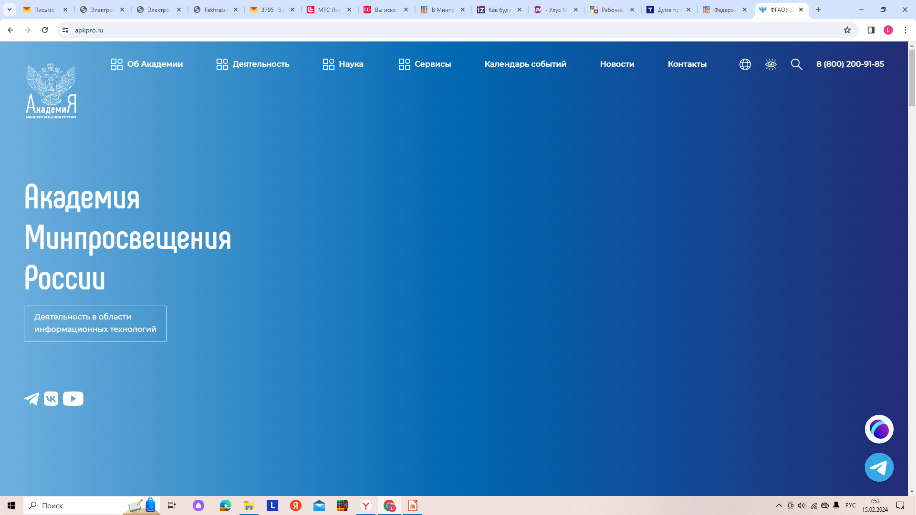
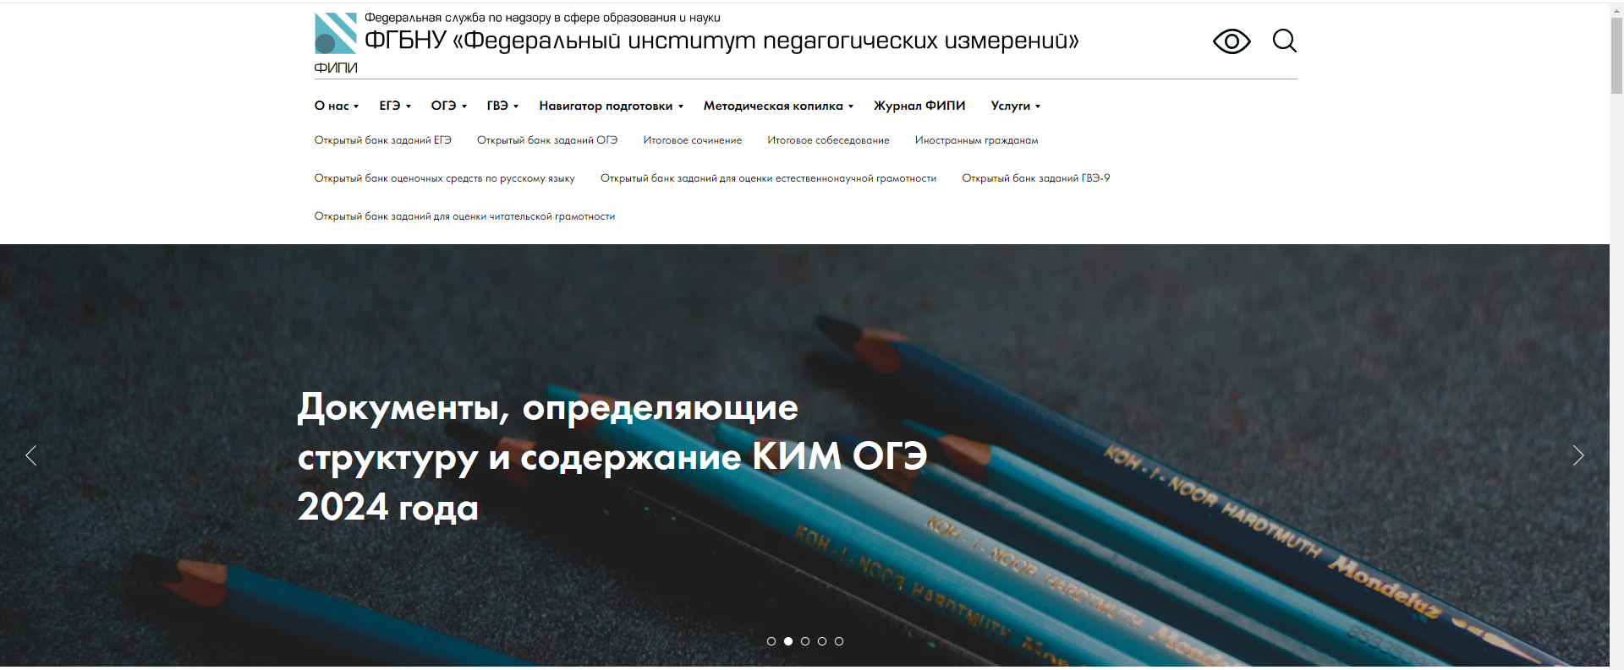
https://uchitel.club/fgos
2. Методические разработки для педагогических работников на образовательных сайтах

Slide 9
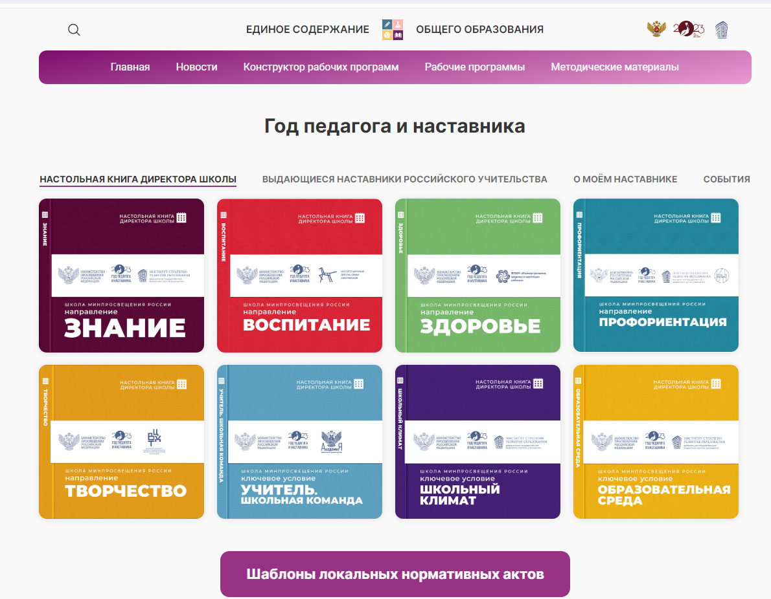
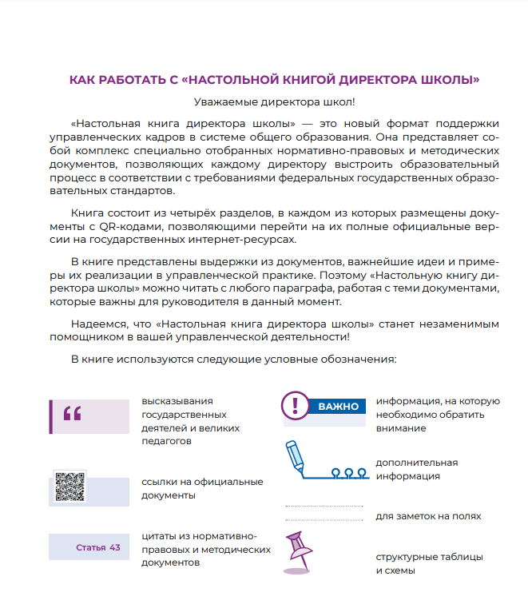

Slide 10
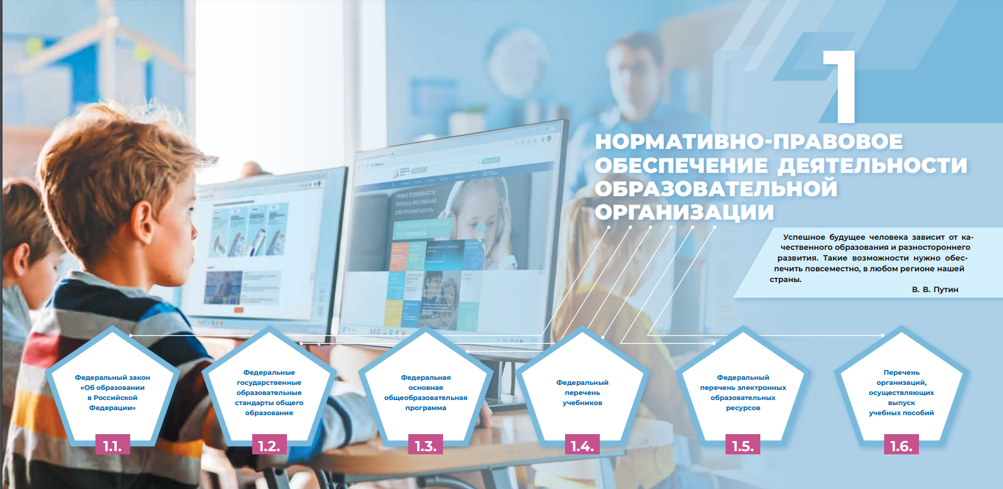

Slide 11
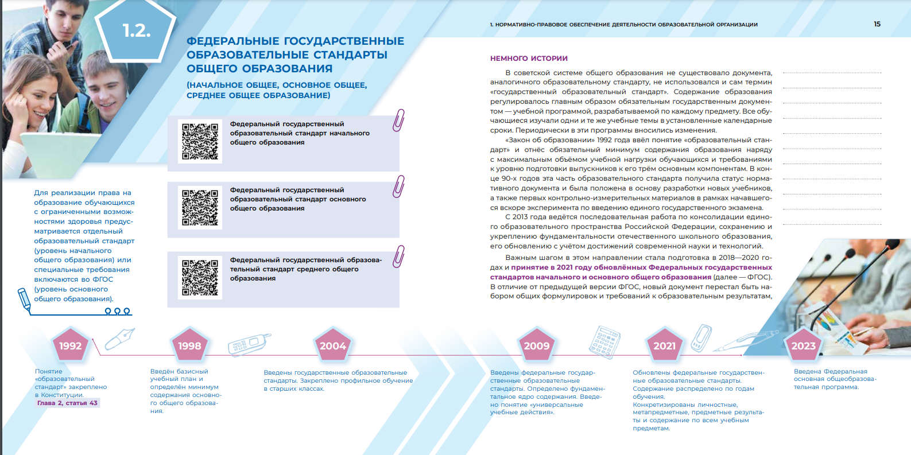
ФГОС: содержание.

Slide 12
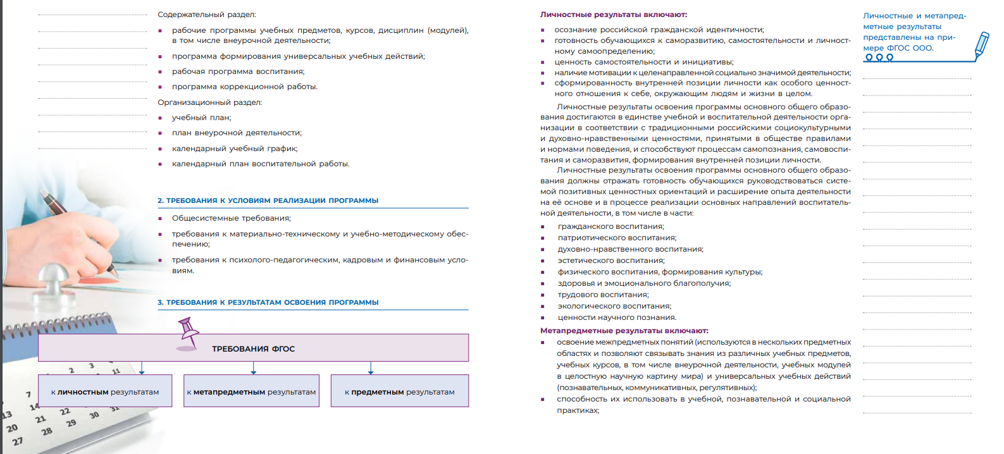
ФГОС: система требований

Slide 13
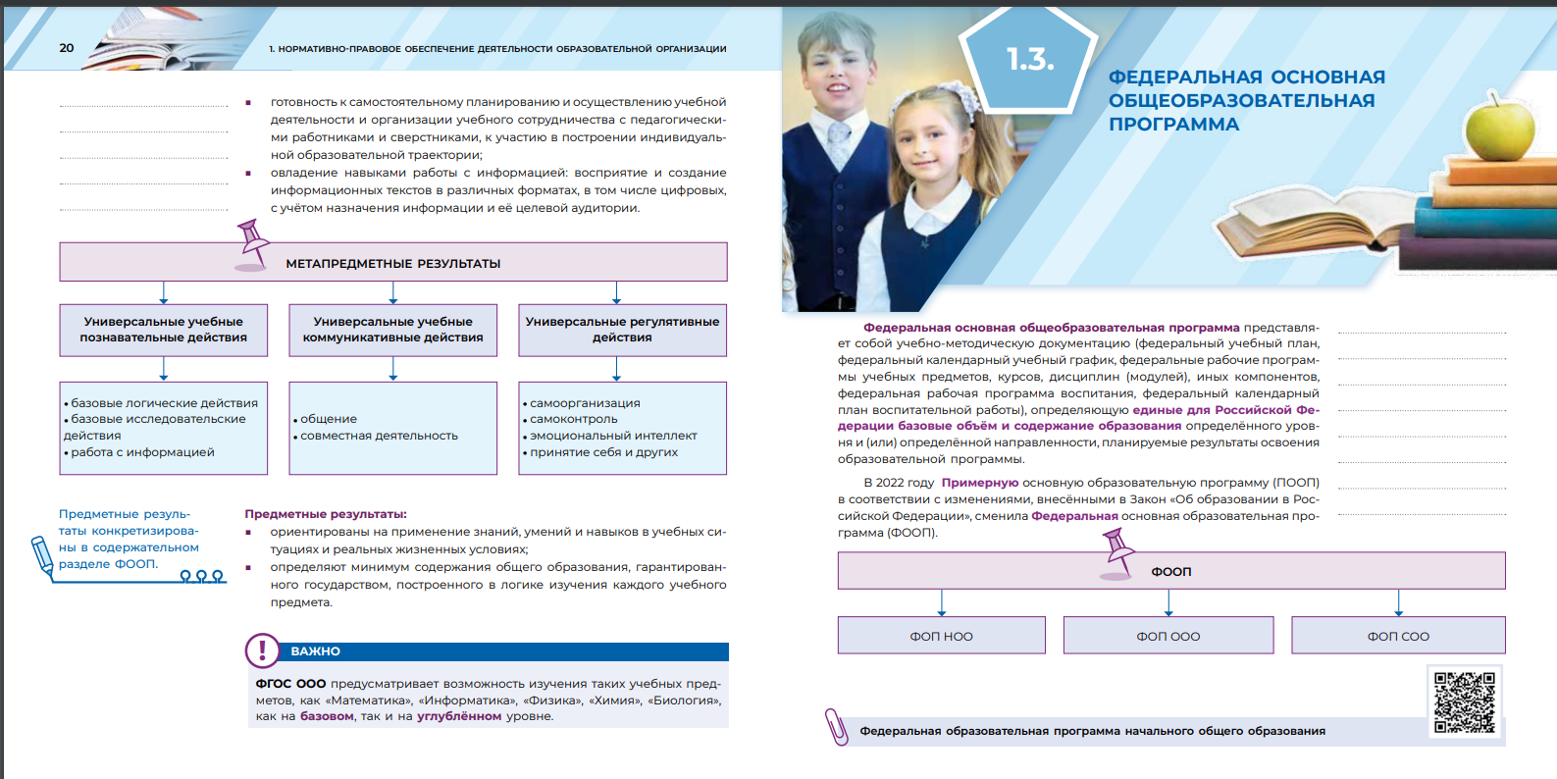
ФГОС: система требований

Slide 14
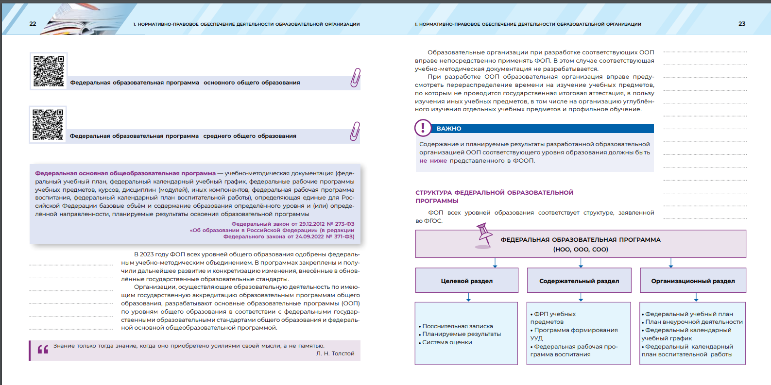
ФООП: общая характеристика

Slide 15
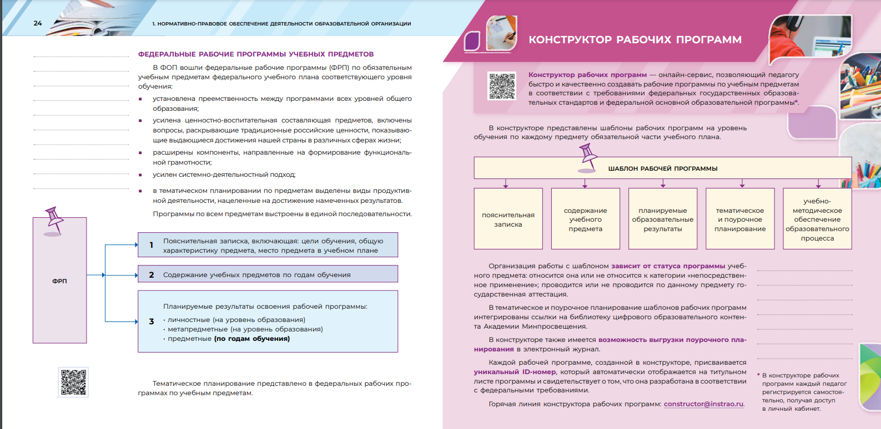
ФРП: структура и онлайн инструменты для её создания

Slide 16
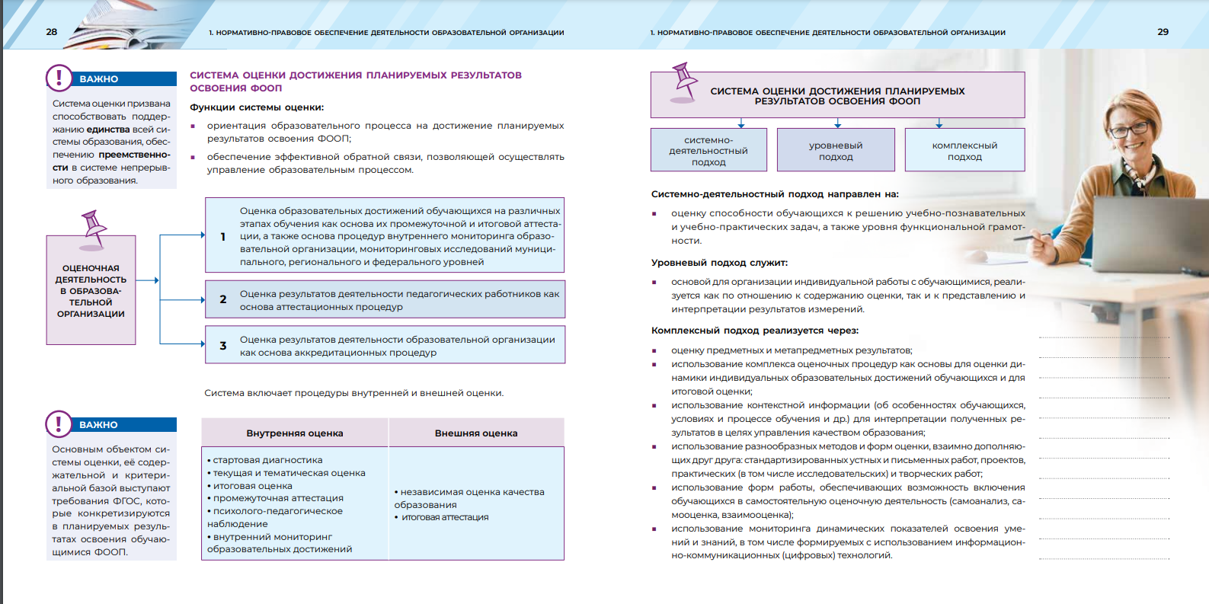
ФГОС: система оценки планируемых результатов

Slide 17
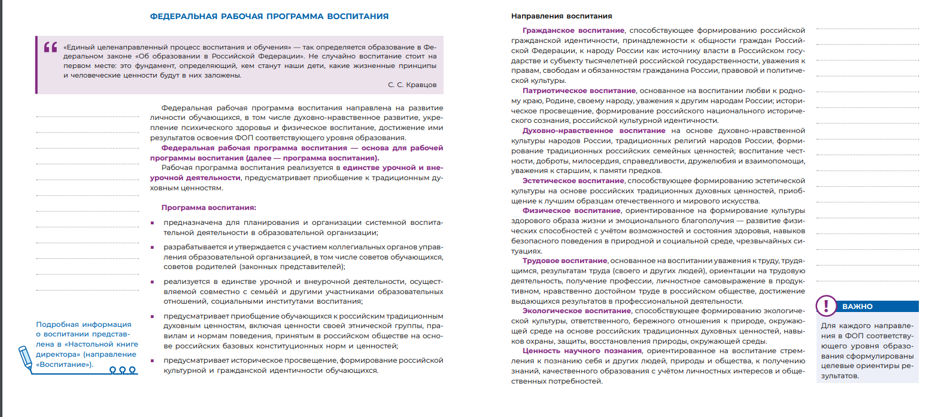
ФРПВ: направления воспитания, содержание

Slide 18
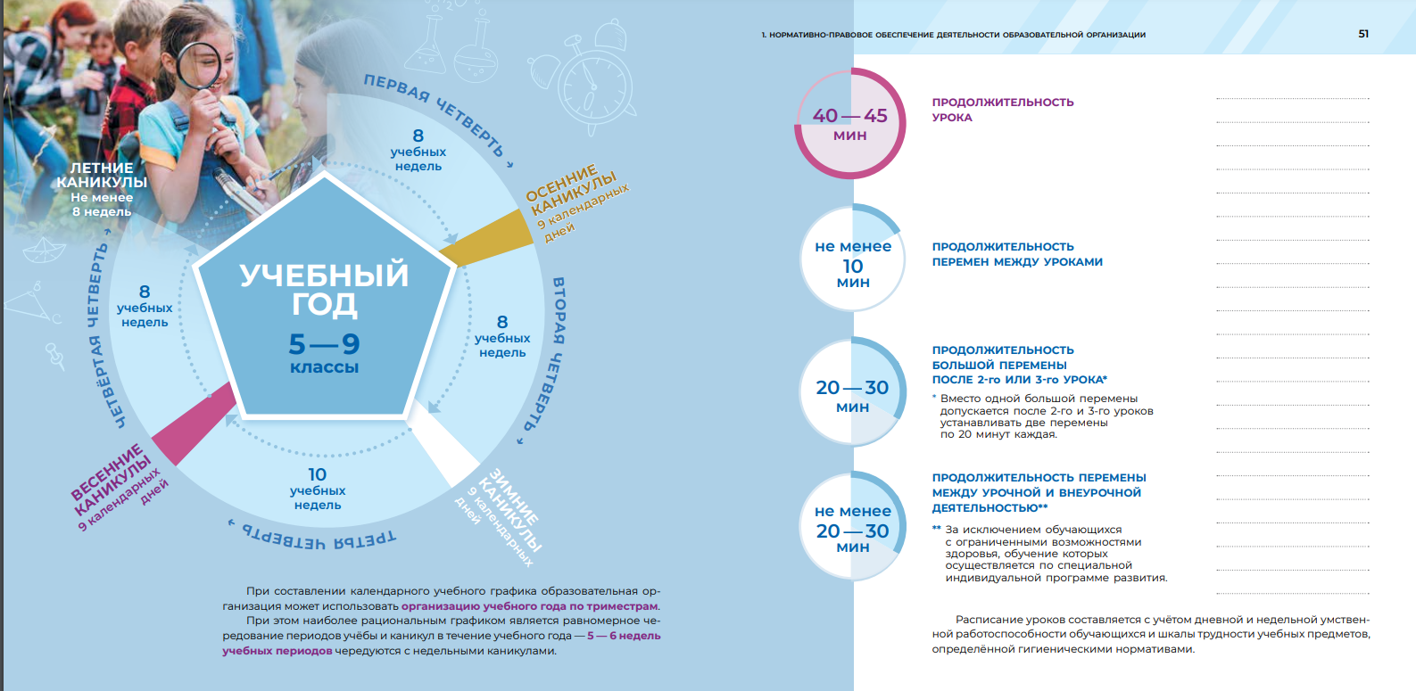
ИНФОГРАФИКА

Slide 19
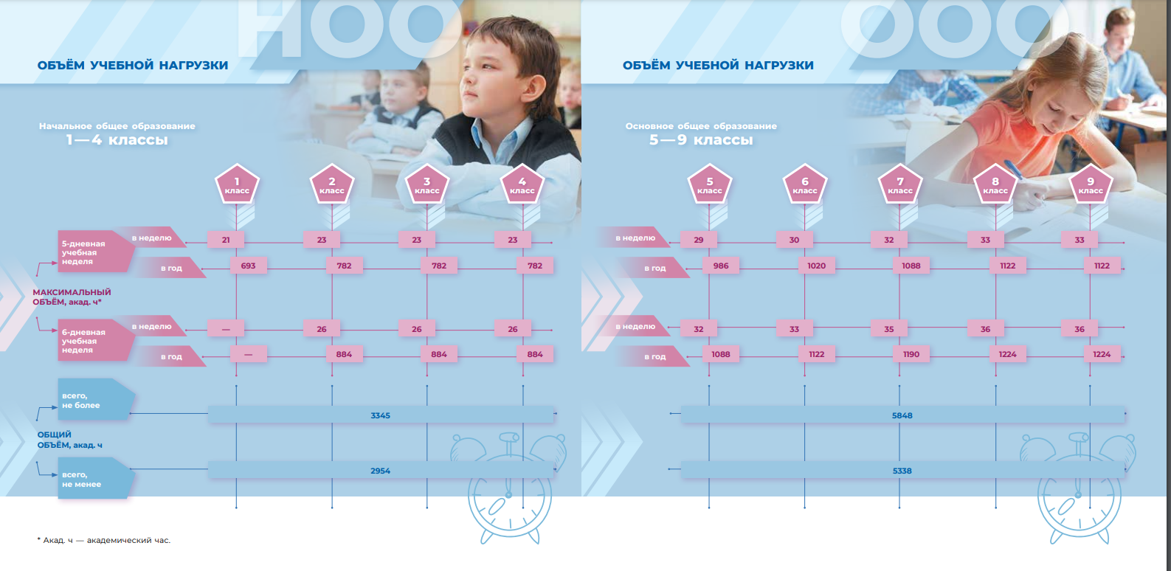
ИНФОГРАФИКА

Slide 20
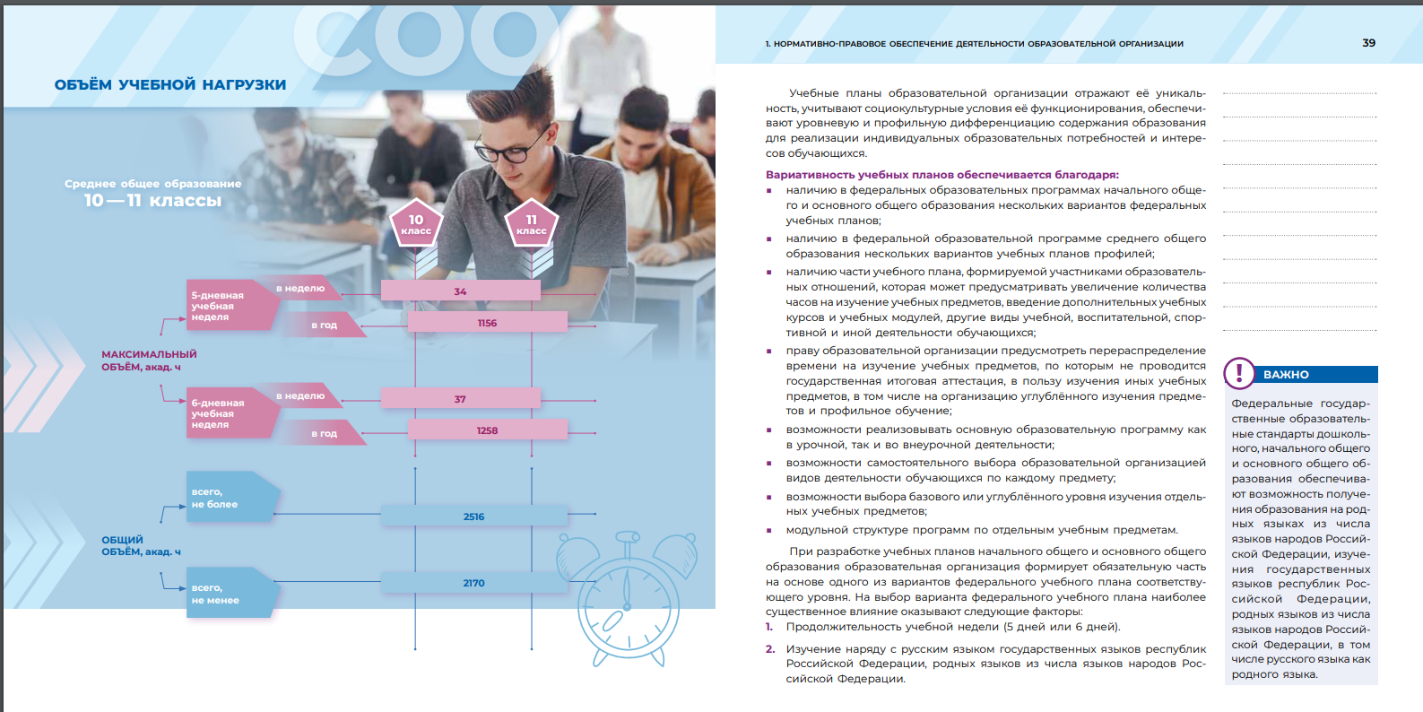
ИНФОГРАФИКА

Slide 21
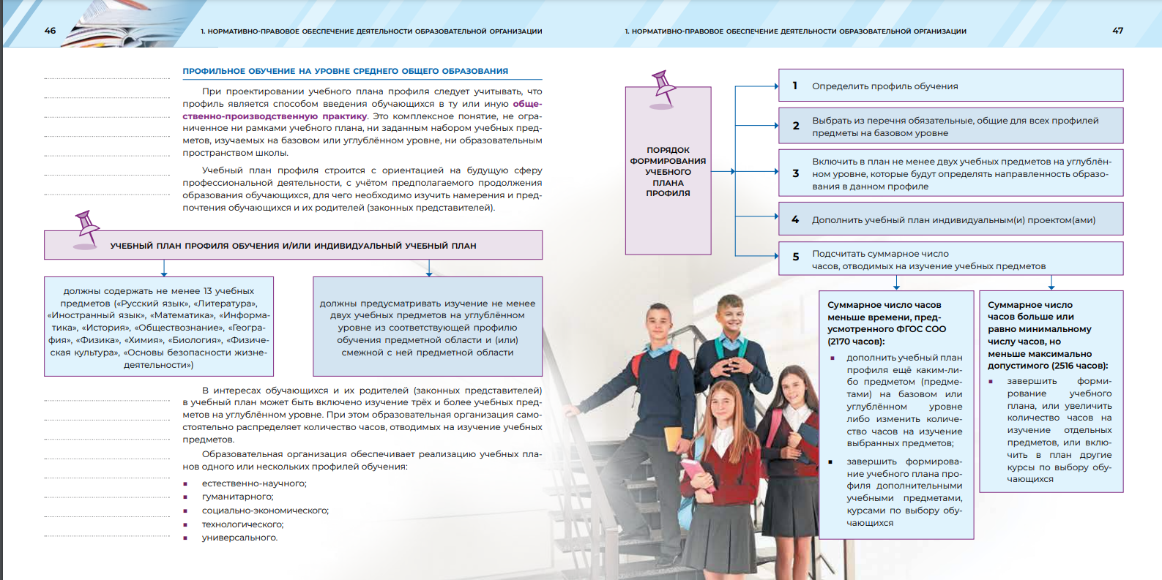
УП: ПРОФИЛЬНОЕ ОБУЧЕНИЕ

Slide 22
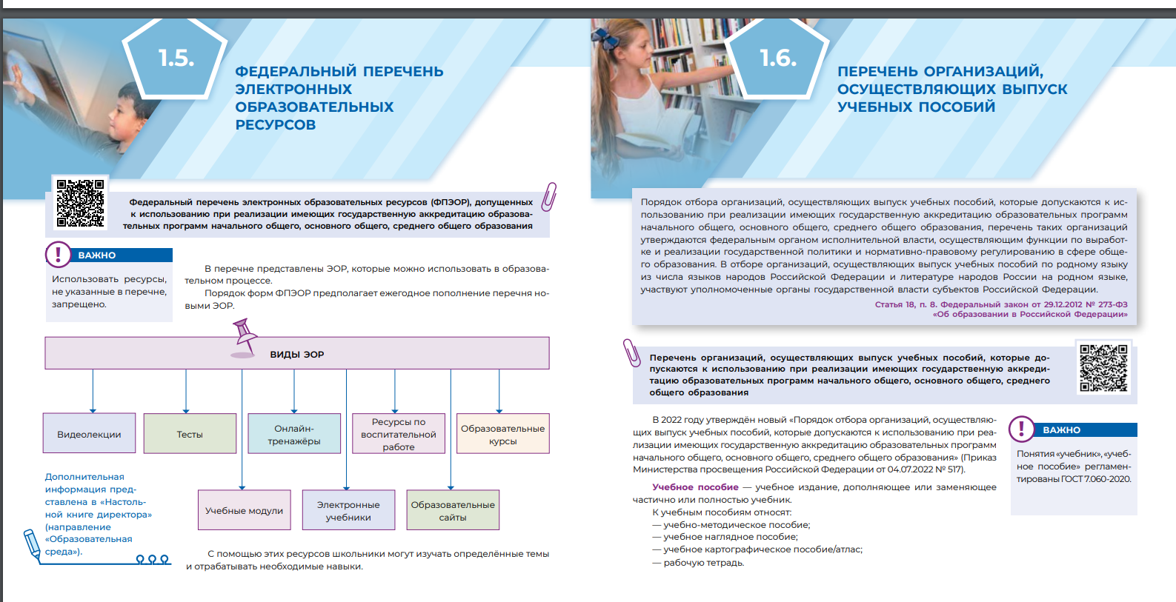
Общая информация

Slide 23


Slide 24
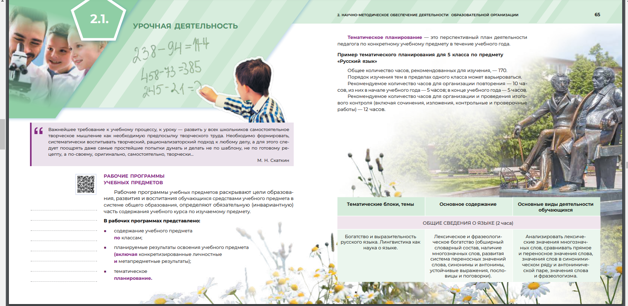

Slide 25
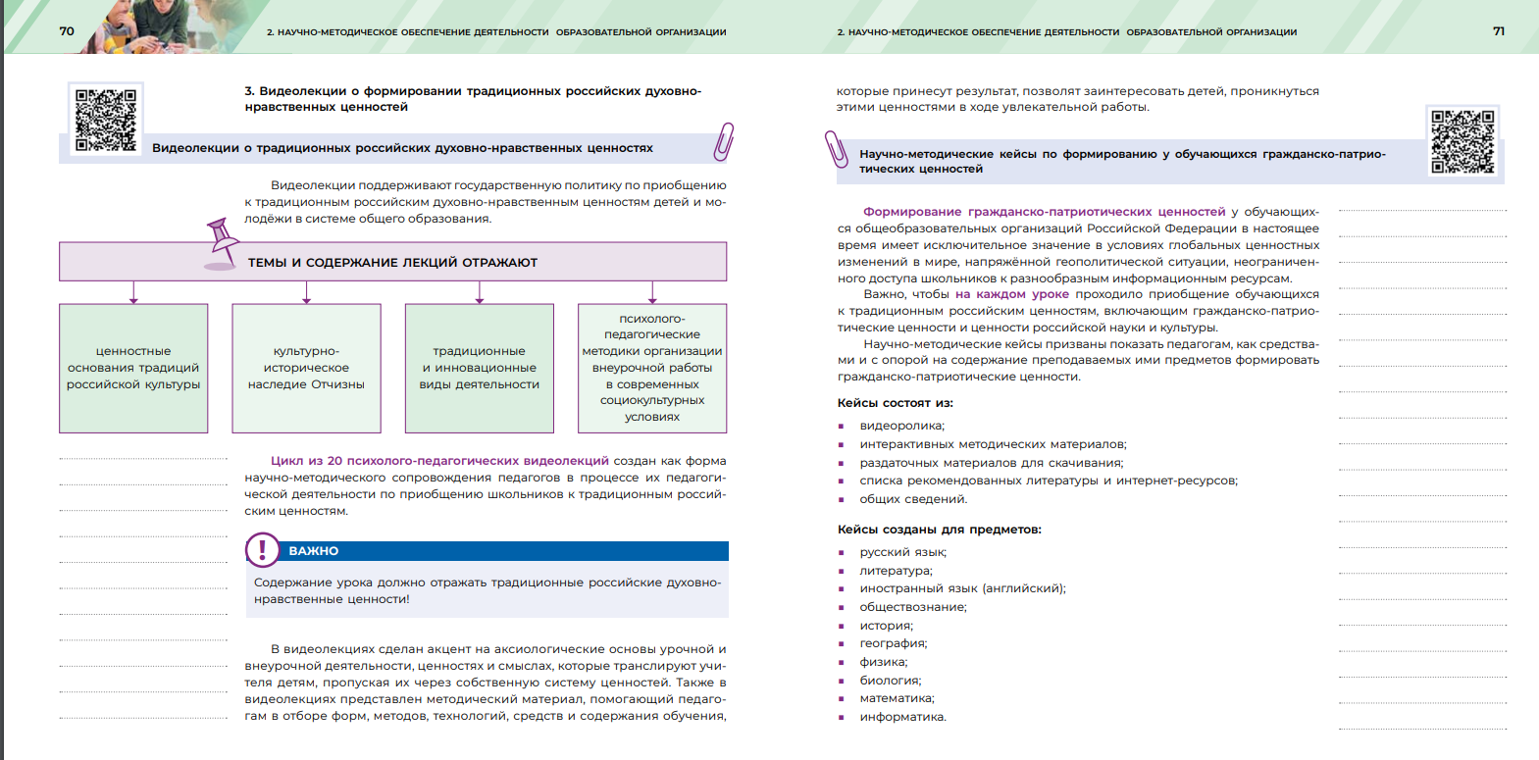
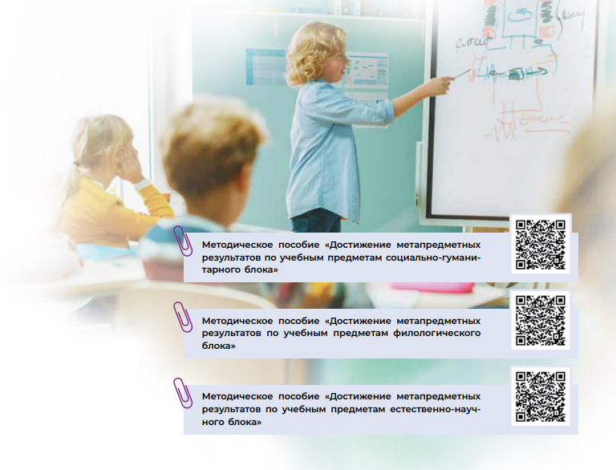
Урочная деятельность: достижение личностных результатов

Slide 26
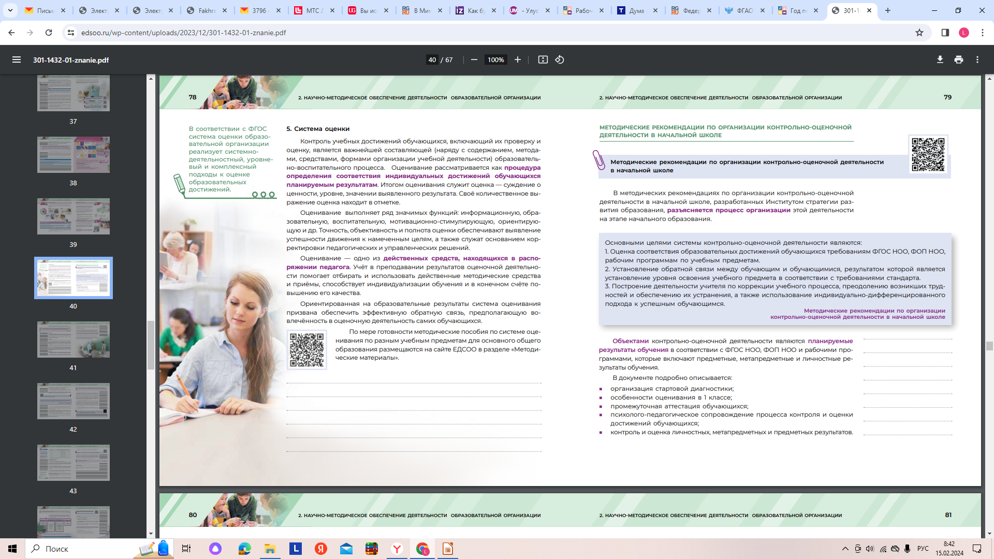
Урочная деятельность: система оценки

Slide 27
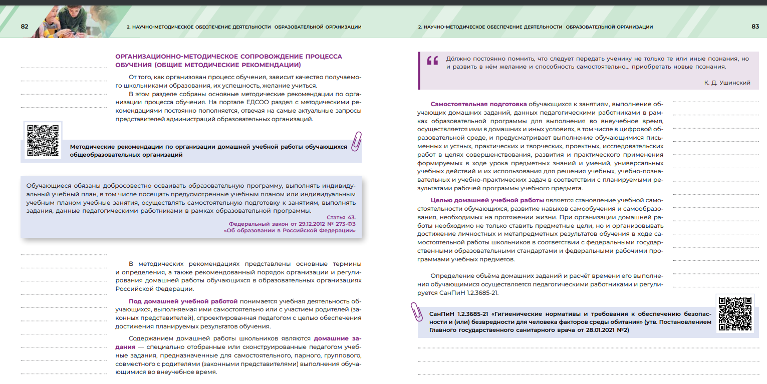
Урочная деятельность: организация домашней учебной работы

Slide 28
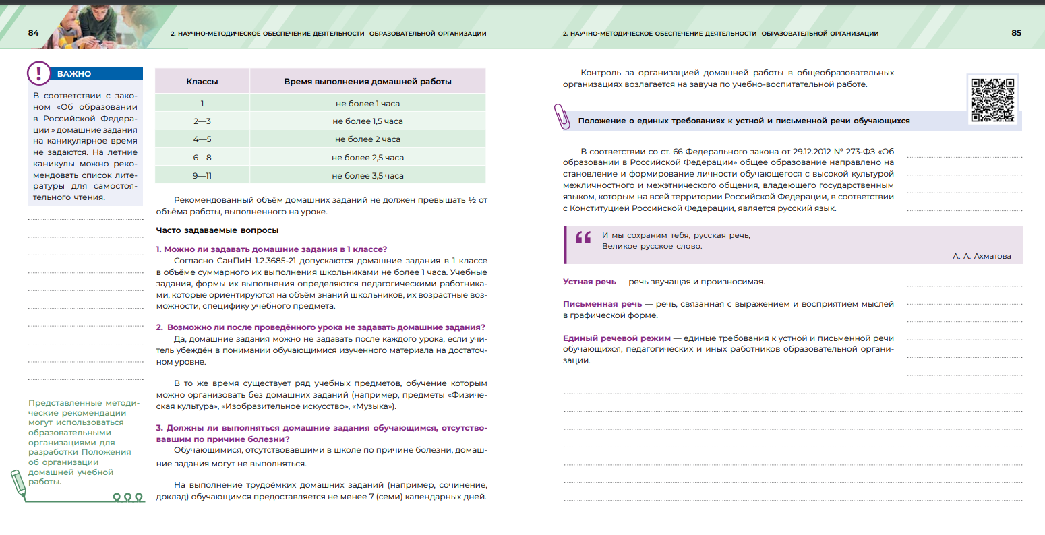
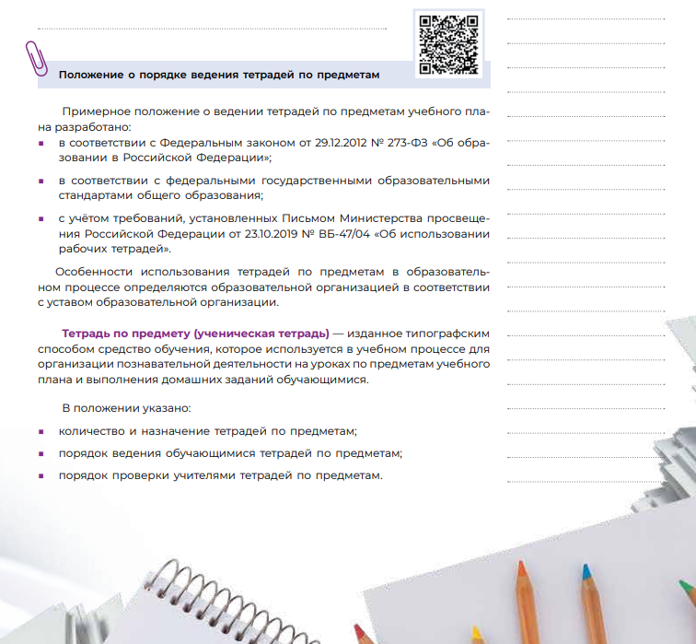
Урочная деятельность: порядок ведения тетрадей

Slide 29
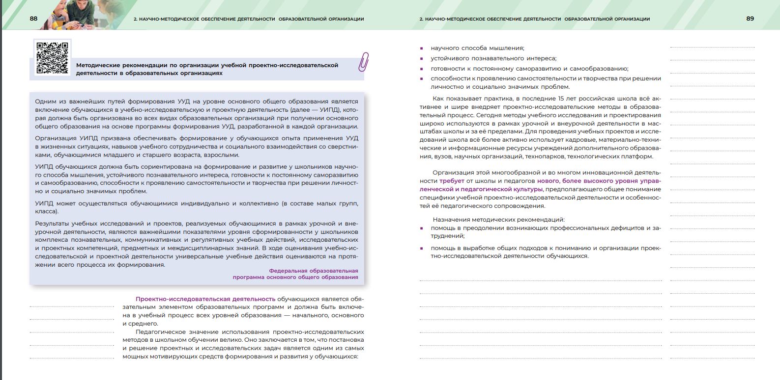
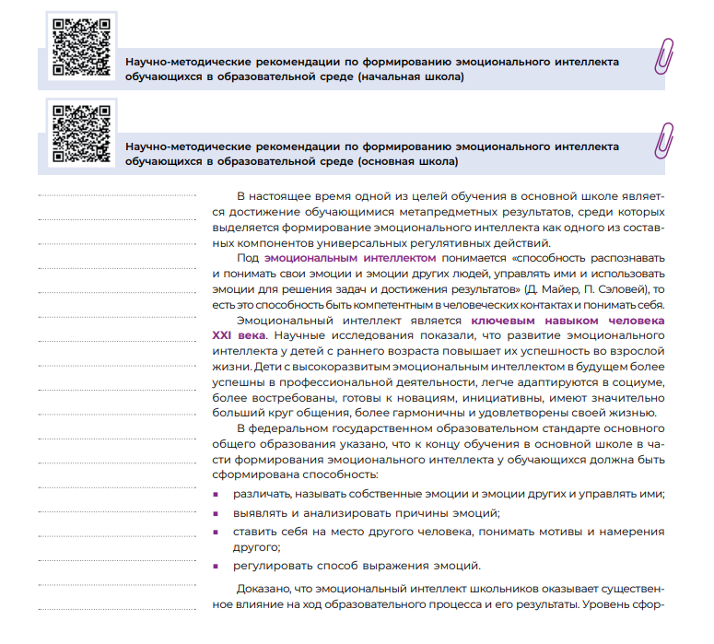
АКТУАЛЬНЫЕ ВОПРОСЫ: организация проектно- исследовательской деятельности, формирование эмоционального интеллекта

Slide 30
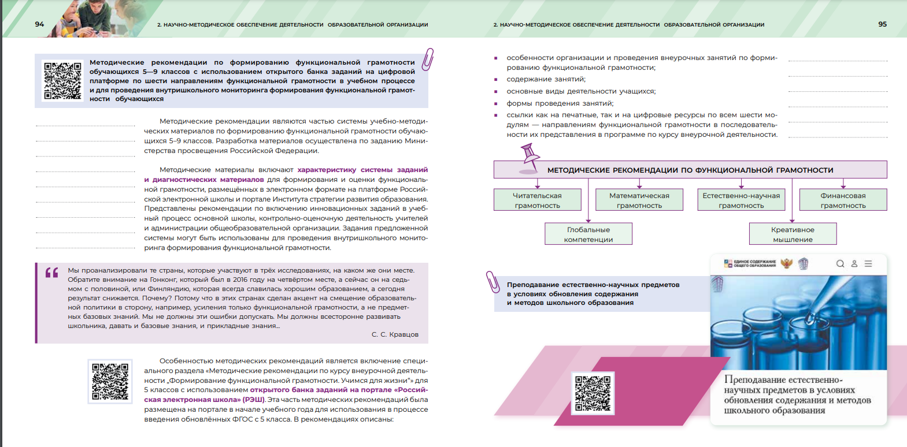
АКТУАЛЬНЫЕ ВОПРОСЫ: формирование функциональной грамотности

Slide 31
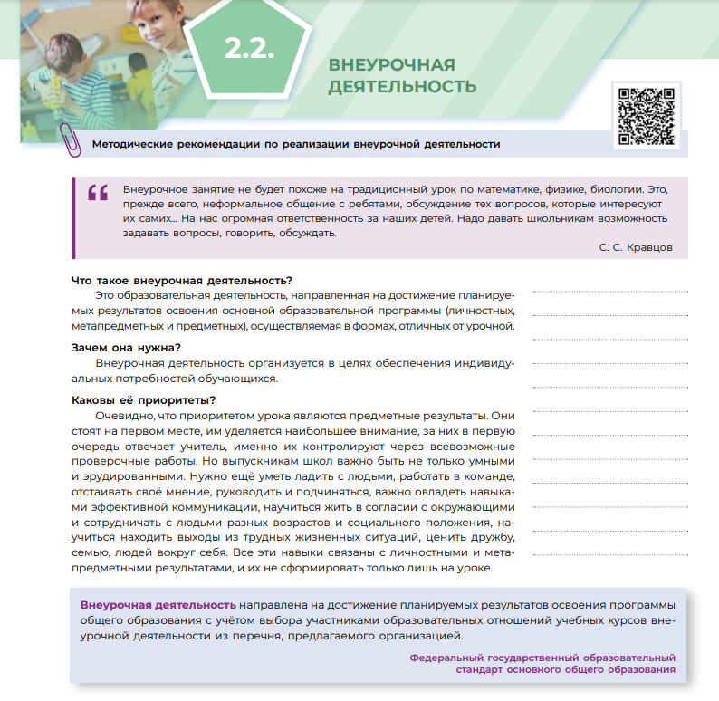
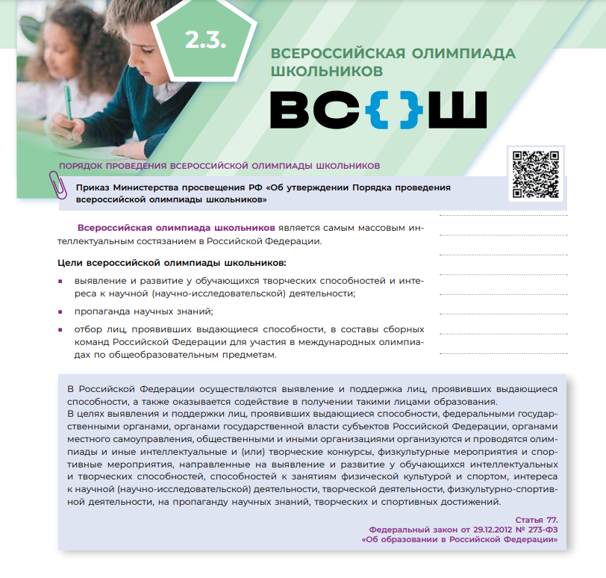

Slide 32
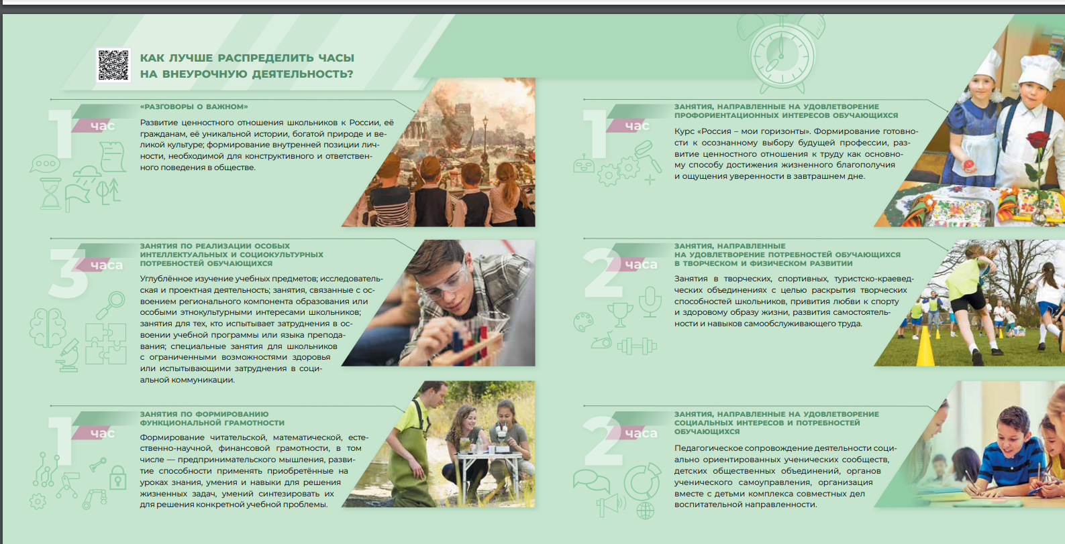
ИНФОГРАФИКА

Slide 33


Slide 34
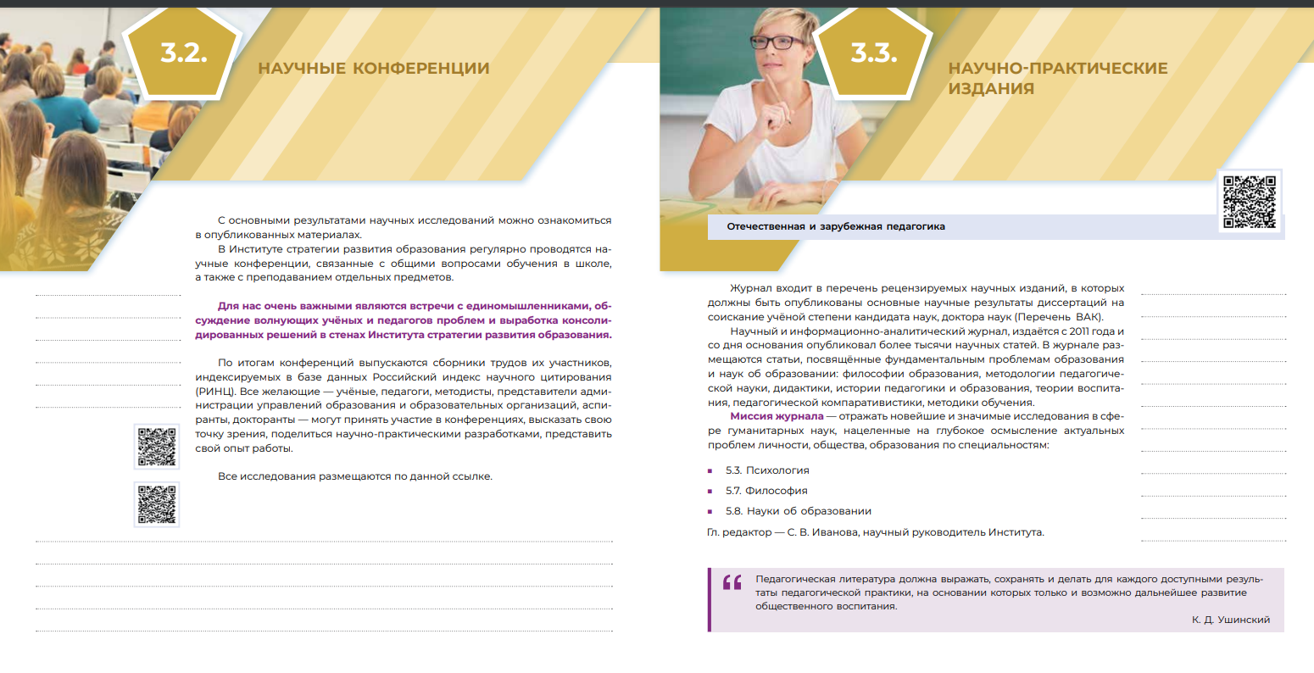
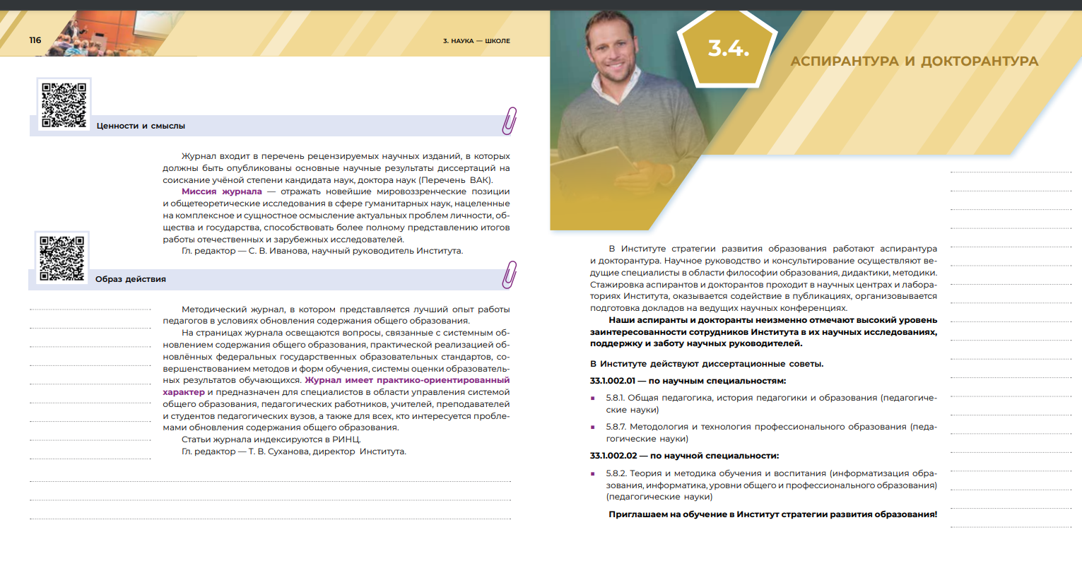

Slide 35


Slide 36
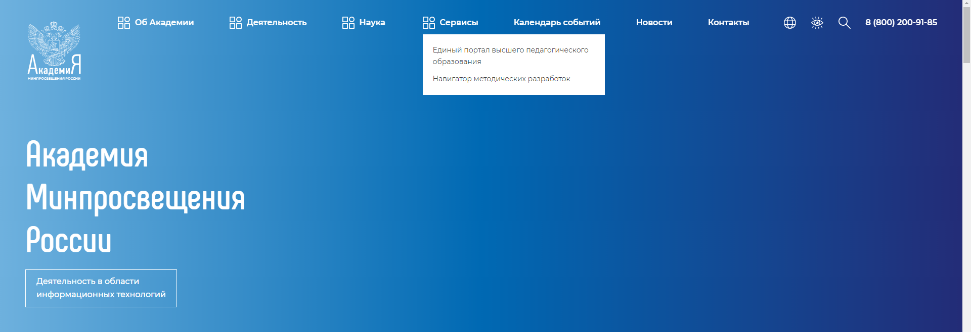
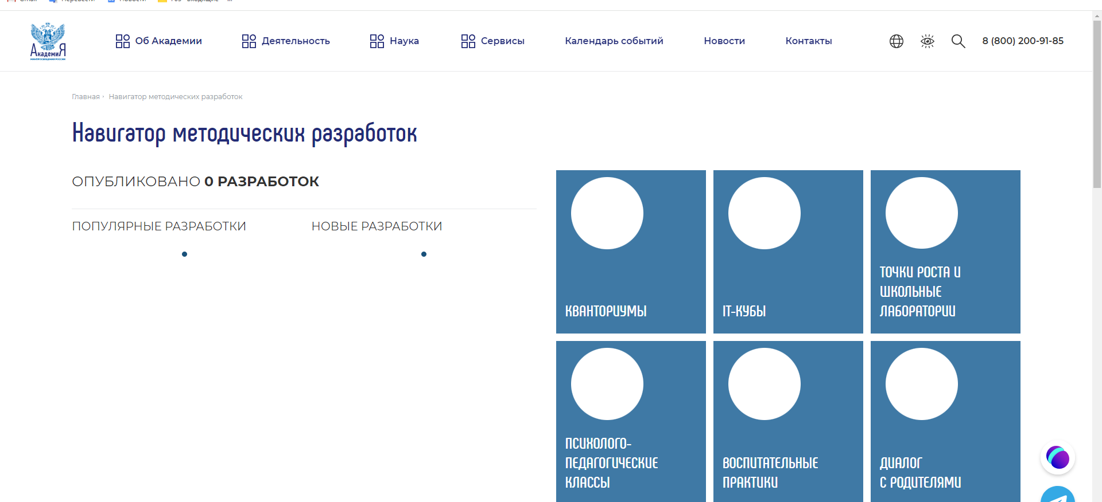

Slide 37
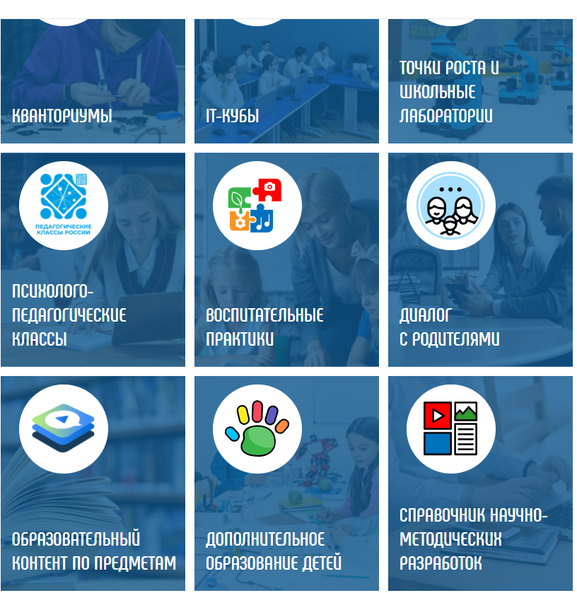
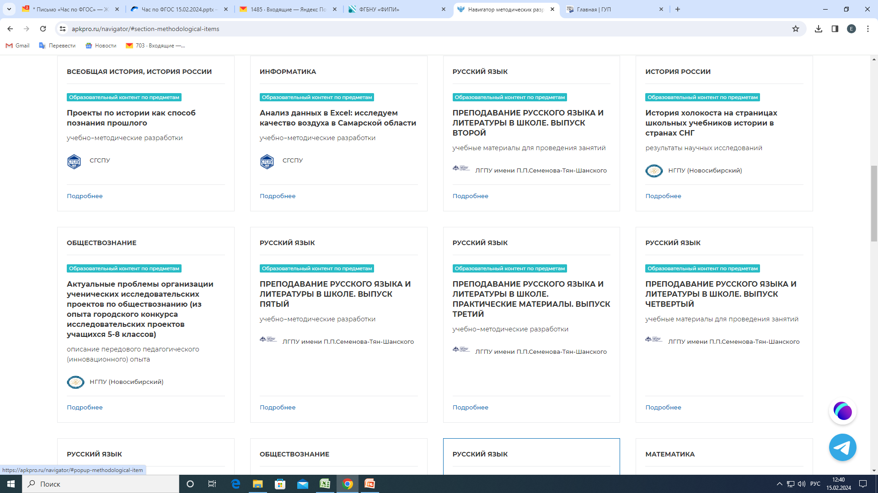

Slide 38
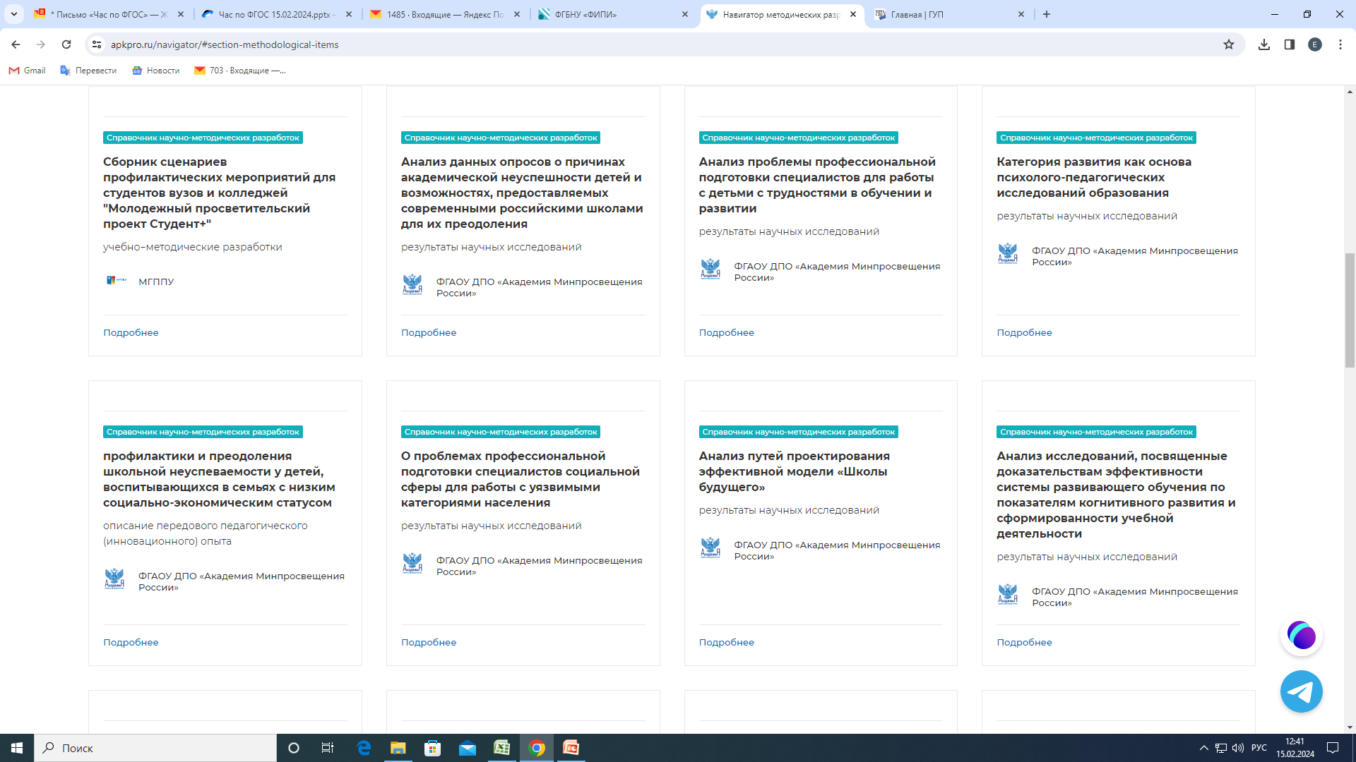

Slide 39


 | Общая численность педагогов СОО ( чел.) | Необходимость обучить по предметам к 1 сентября 2024 ( чел.)
Русский язык и литература | 476 | 59
Иностранный язык | 497 | 86
История | 390 | 88
Обществознание | 368 | 73
Математика | 497 | 85
Физика | 355 | 68
Биология | 357 | 59
Химия | 323 | 74
Задача:
обучить к 1 сентября 2024 года 100 % учителей по программам КПК
«Реализация обновленного ФГОС среднего общего образования» в ОО субъектов РФ

Slide 40

Решение задачи обучения к 1 сентября 2024 года 100 % учителей по лицензионным программам «Реализация требований обновленных ФГОС НОО, ФГОС ООО, ФГОС СОО»:
Организация «ИРО ПК» Второй поток курсов:
С 1 апреля 2024 — набор на курсы, по степени формирования групп будут открыты курсы
40

Slide 41
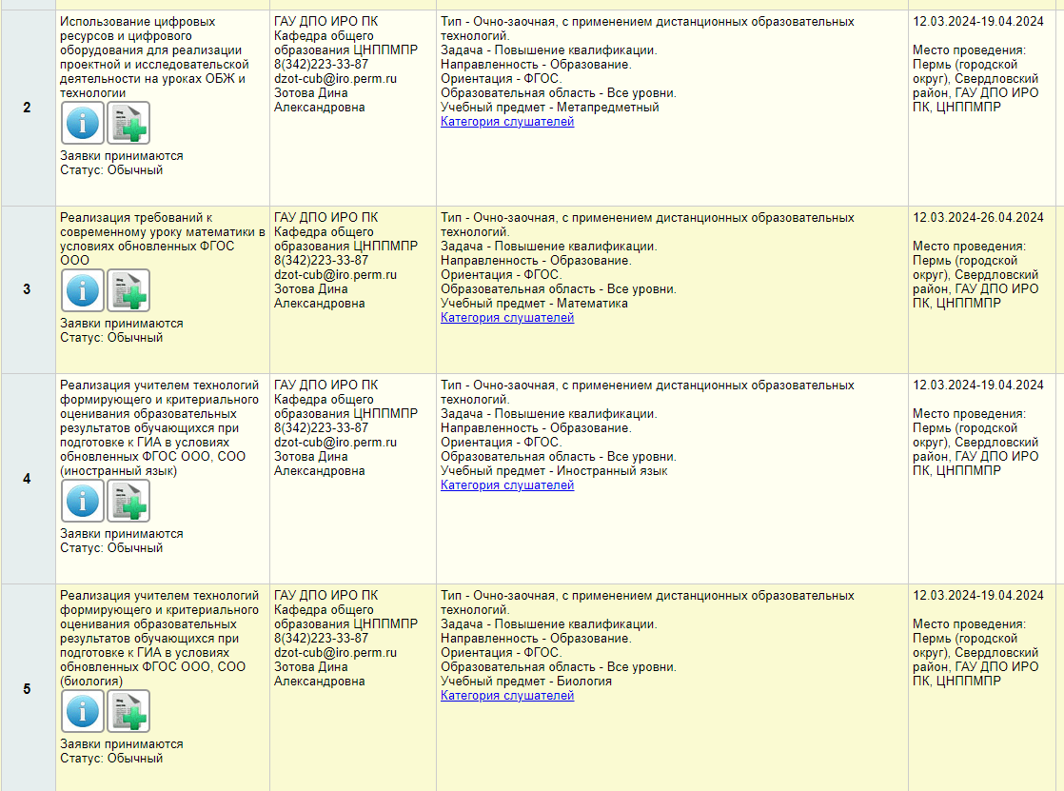
Труд
Труд (Технология), Основы безопасности и защиты Родины

Slide 42
НОВАЯ ВСТРЕЧА 20 МАРТА
«Реализуем ФГОС НОО: подготовка к итоговой аттестации за курс начальной школы»
СПАСИБО ЗА ВНИМАНИЕ!

